Slide 1
JiŽNÍ EVROPA
Sára Hrabáková a Nela Burianová

Slide 2
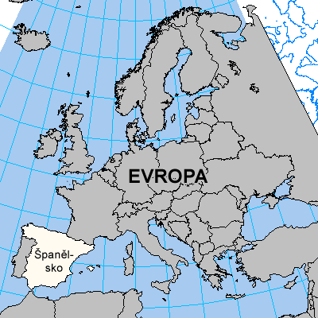
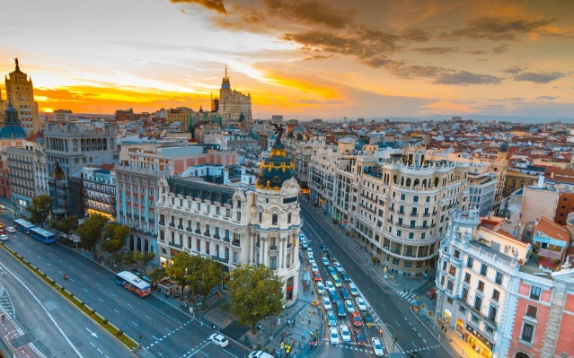
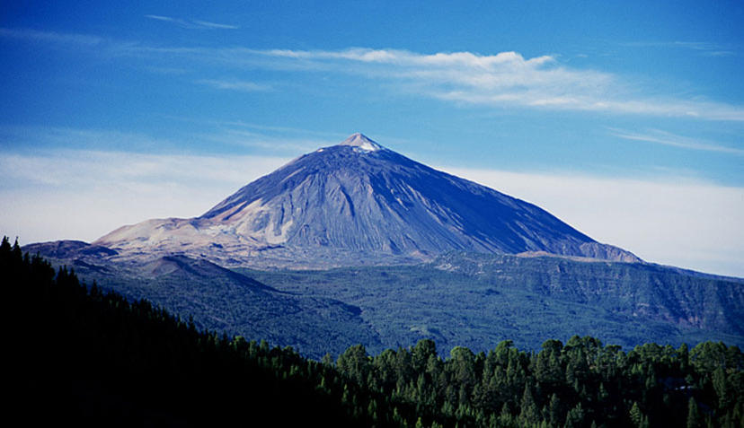
ŠPANĚLSKO
Španělsko, oficiálně Španělské království
Je to stát, který leží na Pyrenejském poloostrově
Úřední jazyk : španělština
Hlavní město : Madrid
Rozloha : 504 782 km² ( 50. na světě )
Nejvyšší bod : Pico de Tiede ( 3718 m n. m. )

Slide 3
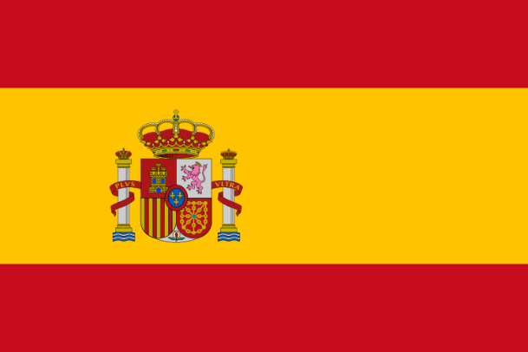
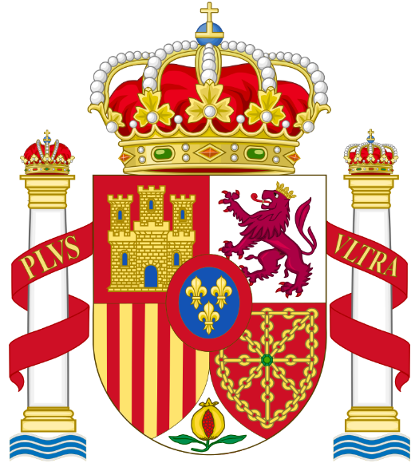
OBYVATELSTVO a státní útvar
Obyvatelé : 48 563 476
Hustota zalidnění : 87,8 ob. / km²
Náboženství : katolické
Státní zřízení : konstituční monarchie
Král : Filip VI.
Měna : Euro

Slide 4
Přírodní poměry a hospodářství
ŘEKY: Ebro, Duero, Tajo, Sevilla
POHOŘÍ : Pyreneje, Kantabrické
Nejdelší řeka Iberského poloostrova Tajo rozděluje zemi na 2 části - na "zelené Španělsko", které je typické svou hornatostí a zalesněnými plochami, kde často prší, a na "suché Španělsko", které je naopak tvořené spíše nížinami a suchými travnatými planinami s malým množstvím srážek
2.Nejhornatější stát v Evropě
HOSPODÁŘSTVÍ
vyspělý průmyslově - zemědělský stát

Slide 5
převládá rostlinná výroba se zaměřením na pěstování obilnin, oliv a vinné révy, největším přínosem je pěstování ovoce a zeleniny
dobytkářství - významná je produkce vepřového masa, mléka, hovězího masa a drůbeže
PRŮMYSL
největší význam mají malé a střední podniky (kromě energetiky), průmysl může zaměstnat nejvíce pracovníků
důležitá průmyslová odvětí - automobilový, chemický, strojírenský a potravinářský
největší přínos na tvorbě HDP( hrubý domácí produkt ) a zaměstnanosti poskytujících služeb

Slide 6
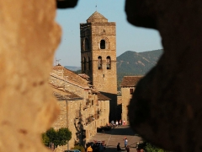
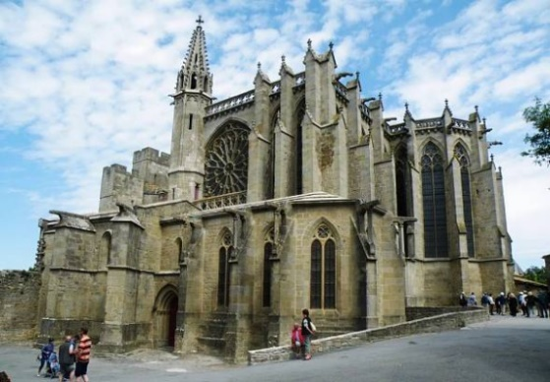
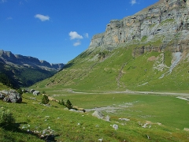
Turistický ruch
Nejoblíbenější turistická destinace na světě
Aínsa
Je to historické městečko nad soutokem řek Ara a Zinca
Carrcassonne
Je to unikátní středověké město se skvěle dochovanou obrovskou pevností
Kaňon Ordesa
Jeden z nejhezčích evropských kaňonů, jeho délka je 15 km

Slide 7
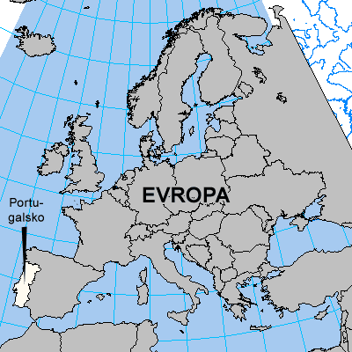
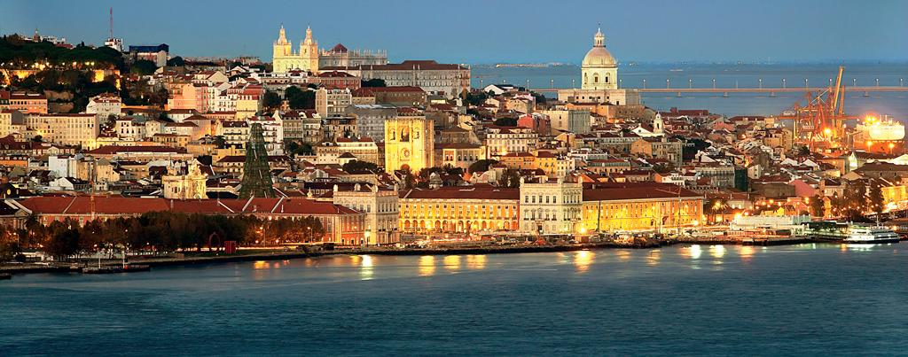
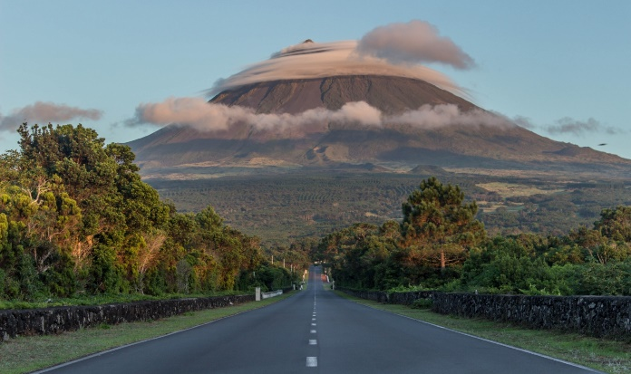
PORTUGALSKO
Portugalsko je oficiálně Portugalská republika
Je to evropský stát, který se nachází na jihozápadním cípu světadílu
Úřední jazyk : portugalština
Hlavní město : Lisabon
Rozloha : 92 391 km² ( 108. na světě )
Nejvyšší bod : Ponta do Pico (2 351 m n. m.)

Slide 8
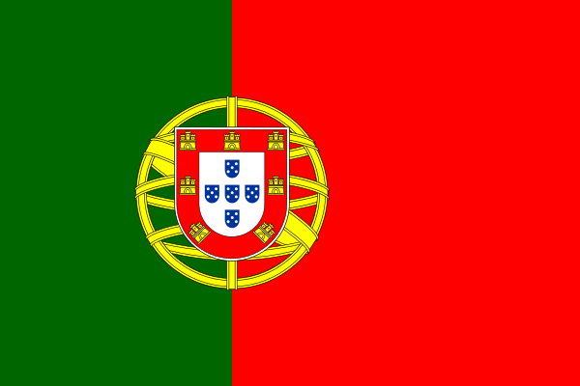
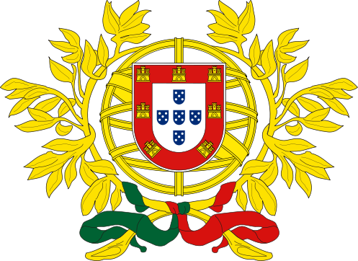
OBYVATELSTVO A STÁTNÍ ÚTVAR
Obyvatelé : 10 708 692
Hustota zalidnění : 114 ob. / km²
Náboženství : katolické, křesťanské, muslimské..
Státní zřízení : poloprezidentská republika
Prezident : Marcelo Rebelo de Sousa
Měna : Euro

Slide 9
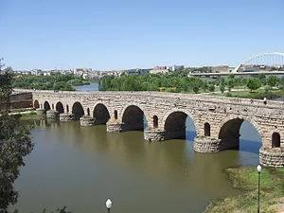
PŘÍRODNÍ POMĚRY A HOSPODÁŘSTVÍ
Severní, střední a východní Portugalsko pokrývají horská pásma
Jižní pahorkatina Alentejo
V jihozápadním cípu vystupuje pohoří Serra de Monchique
Západní a jižní část tvoří nížiny se strmým skalnatým pobřežím.
Nejvýznamnějšími řekami jsou Tejo, Douro a Guadiana, na nichž je vybudováno, velké množství kaskádových přehrad

Slide 10
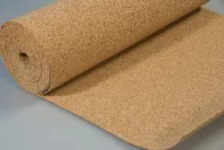
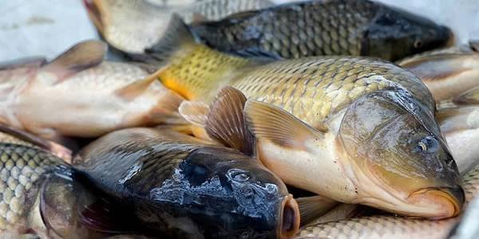
HOSPODÁŘSTVÍ - ZEMĚDĚLSTVÍ
Významná produkce obilovin, brambor, oliv a vinných hroznů. Důležitou surovinou pro výrobu a vývoz je korková kůra z korkového dubu
Rozšířen je chov ovcí, skotu, koz, drůbeže a rybolov. Orná půda tvoří 26 % celkové pevné země, louky a pastviny 18 % a lesy 36 %

Slide 11
PRŮMYSL
Tradiční vývoz artiklů - korek, textil, pryskyřice, konzervované sardinky a víno
Těžký průmysl, například výroba aut a cementu. Příspěvky a půjčky EU umožnily stavbu nových silnic, mostů a nemocnic
Nejvýznamnější odvětví průmyslu je textilní a obuvnický průmysl, dřevozpracující průmysl, železárenství, rafinace oleje, chemický průmysl, konzervování ryb, výroba vína a turismus

Slide 12
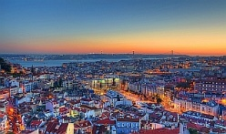
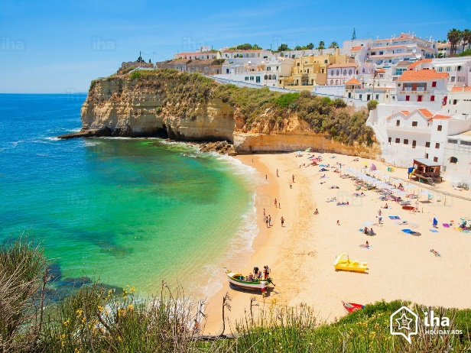
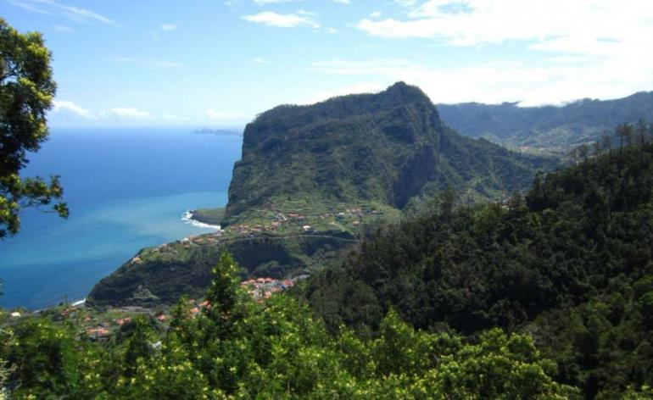
TURISTICKÝ RUCH
Mezi hlavní turistické oblasti patří Lisabon, Algarve, portugalské ostrovy Madeira a Azory
Lisabon - Hlavní a největší město Portugalska
Algarve – Je to nejkrásnější pláž Portugalska, hlavní turistická oblast
Madeira a Azory – Je to souostroví

Slide 13
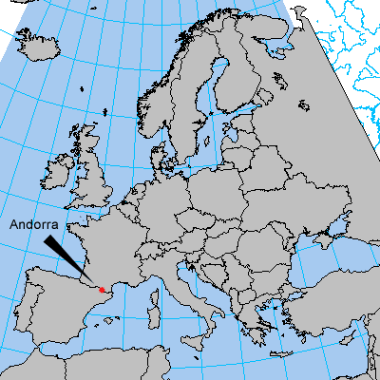
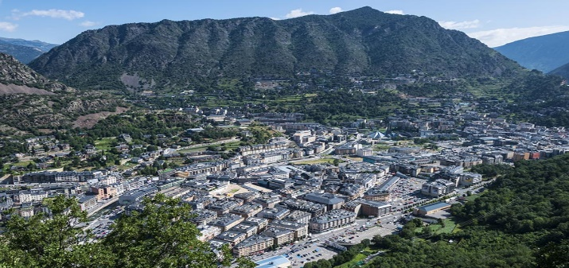
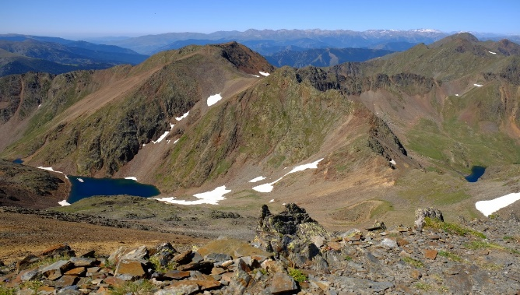
Andorra
Andora je knížectví v jihozápadní Evropě
Není členem EU!
Je to městský stát
Úřední jazyk : katalánština, ale používá se i francouzština a španělština
Hlavní město : Andorra la Vella
Rozloha : 468 km² (204. na světě)
Nejvyšší bod : Coma Pedrosa (2946 m n. m.)

Slide 14
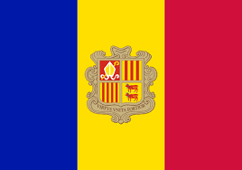
Obyvatelstvo a státní útvar
Obyvatelé : 77 000
Hustota zalidnění : 147 ob. / km² (69. na světě)
Náboženství : katolické
Státní zřízení : parlamentní diarchie
Prezident : francouzský prezident François Hollande
Měna : Euro

Slide 15
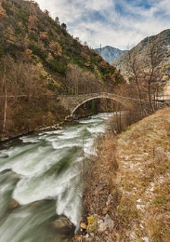
PŘÍRODNÍ POMĚRY A HOSPODÁŘSTVÍ
Andorra leží ve východní části Pyrenejí a je obklopena horami dosahujícími třítisícových výšek.
Údolím řeky Valira probíhá hranice se Španělskem
Hospodářství
Zemědělství – sklizeň – obilí, vinná réva, tabák
Chov dobytka : ovce, kozy

Slide 16
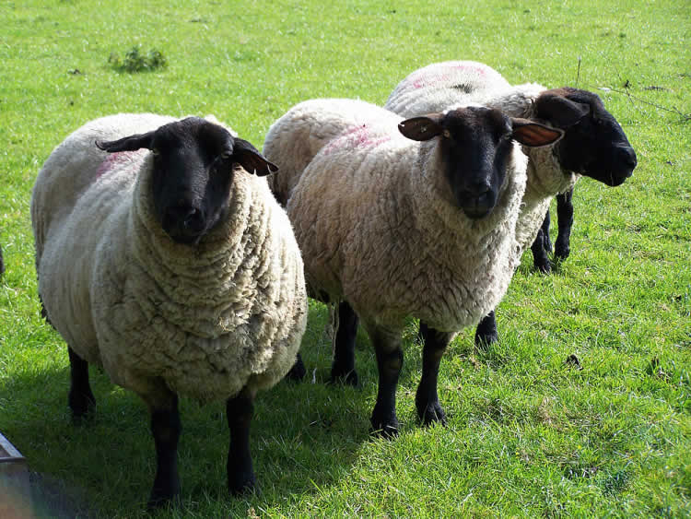
Vyvážejí tabák, nábytek
Hlavním odvětvím je chov ovcí
Ekonomika
Hlavní zdrojem příjmů je cestovní ruch
Andorra patří k tzv. daňovým rájům. Neplatí se tu žádné přímé daně a pouze 4% daň z přidané hodnoty
Není oficiálně členem Evropské unie, je součástí celní unie EU. Pro obchod s průmyslovými výrobky je považována za člena EU, pro obchod se zemědělskými výrobky pak není začleněna

Slide 17
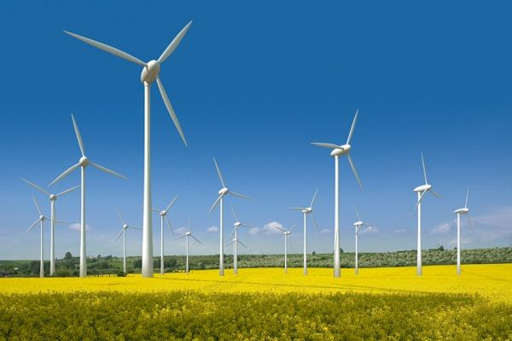
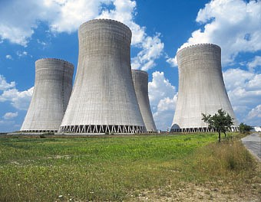
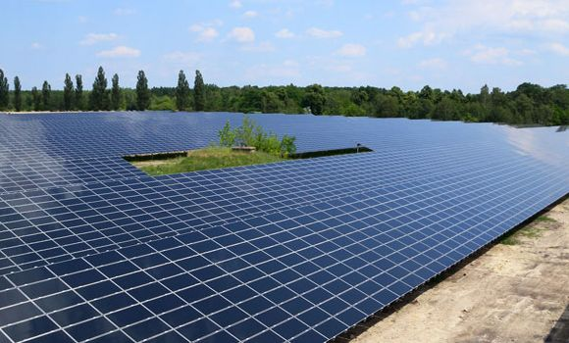
Průmysl
Průmysl – energetika (podíl elektráren)
Těžba ničeho podstatného
Průmysl - energetika (výroba)

Slide 18
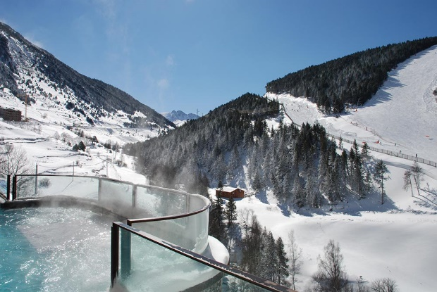
TURISTICKÝ RUCH
Mezi hlavní příjmy patří turustický ruch, okolo 13 milionů turistů ročně
Dva druhy turistických stezek zpřístupňují návštěvníkům téměř celou Andorru. Začínají ve Francii, prochází celým územím Andorry a končí ve Španělsku
Pro mnohé je Andorra známá jako centrum odpočinku a wellness. Téměř každý hotel má menší wellness centrum, na které láká turisty i návštěvníky nejen z blízkého okolí

Slide 19
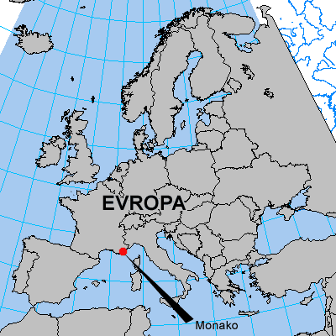
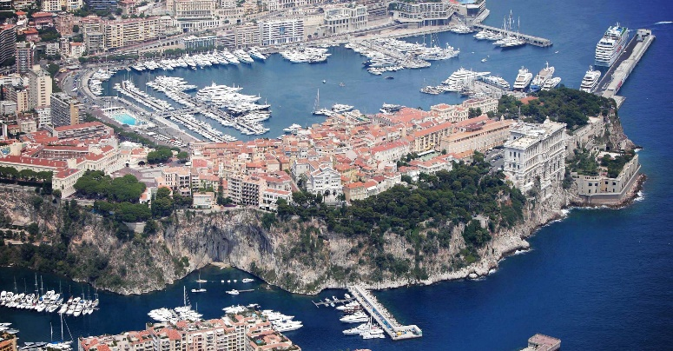
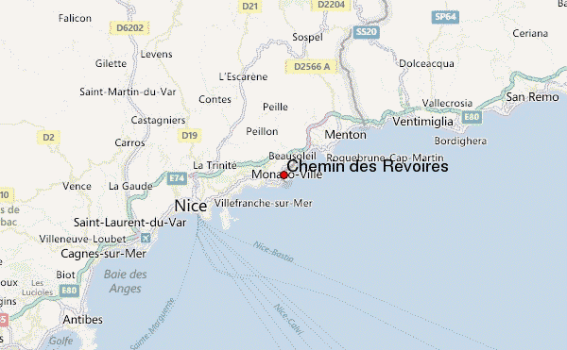
Monako
Monako, neboli Monacké knížetství
Je to městský stát
Je to druhý nejmenší stát na světě
Úřední jazyk : francouzština, italština
Hlavní město : Monaco-Ville
Rozloha : 2,04 km² (193. na světě)
Nejvyšší bod : Chemin des Révoires (161 m n. m.)

Slide 20
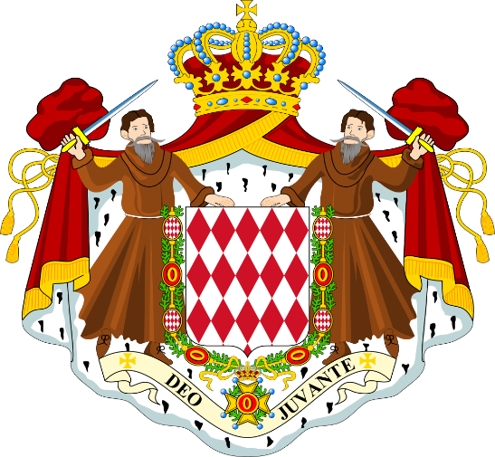
Obyvatelstvo a státní útvar
Obyvatelé : 36 950
Hustota zalidnění : 18 948 ob. / km² (2. na světě)
Náboženství : římskokatolické
Státní zřízení : konstituční monarchie, knížetství
Kníže : Albert II.
Měna : Euro

Slide 21
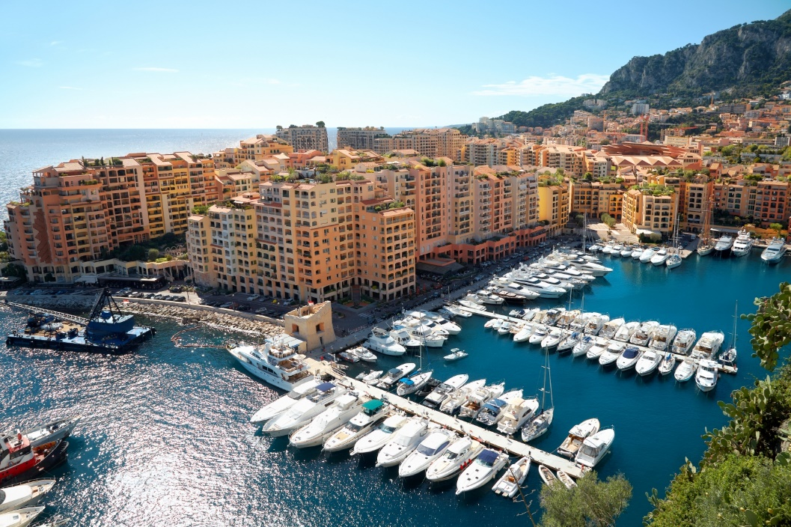
PŘÍRODNÍ POMĚRY A HOSPODÁŘSTVÍ
Z části obklopen Středozemním mořem
Celé území je v podstatě zastavěno
Je také obklopený horami
Hospodářství
Váže se na sektor obchodu a služeb
Hlavním zdrojem financí je cestovní ruch, ale velký význam mají i služby, bankovnictví a pojišťovnictví

Slide 22
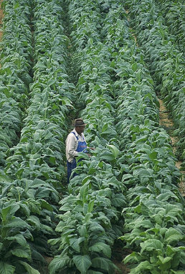
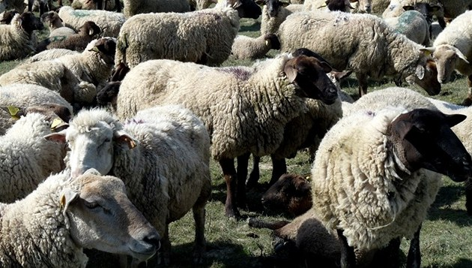
Výroba koženého zboží, šperků, nábytků a tabákových výrobků
Zemědělství je nevýznamné – tradiční vyhánění ovcí a skotu na horské pastviny, pěstování tabáku

Slide 23
Ekonomika
Nejdůležitějším hospodářským odvětvím knížectví je celoroční cestovní ruch, dříve to byly Kasina
Velký význam má kromě toho i sektor služeb, bankovnictví a pojišťovnictví
Daně se pro občany Monaka nevybírají
V průmyslovém sektoru převládají malé a střední podniky v oboru chemie
Průmysl
Těžba – nic podstatného
Energetika – podíl elektráren

Slide 24
produkuje nevelké množství potravin a nápojů, kosmetických přípravků, léků, porcelánů, nověji také výrobky přesné mechaniky, elektrotechniky a elektroniky
Převládá chemický obor

Slide 25
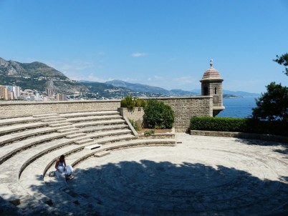
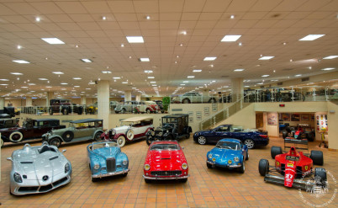
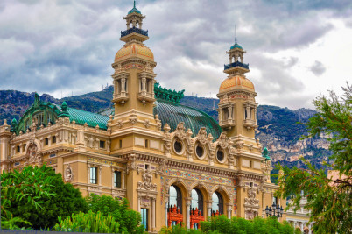
TURISTICKÝ RUCH
Turisty lákají překrásná velehorská krajina, v zimě dobré lyžařské podmínky
Pevnost Antoine - Je používána jako venkovní divadlo, do kterého se vleze okolo 350 diváků. Pořádají se tam i koncerty
Monte Carlo – Nejznámější kasino v Monaku
Automobilové muzeum - V muzeu je k vidění zhruba 100 různě starých vozů. Najdou se tam vozy vojenské, koňské povozy, veteráni, sportovní auta, auta klasická i velmi prestižní

Slide 26
DĚKUJEME ZA POZORNOST!

Slide 27
ZDROJE :
https://cs.wikipedia.org/wiki/%C5%A0pan%C4%9Blsko
https://www.google.cz/search?q=spanelsko&biw=1920&bih=955&source=lnms&tbm=isch&sa=X&ved=0ahUKEwic4ujA2JHQAhWMzRoKHVcJB_IQ_AUICCgB
https://cs.wikipedia.org/wiki/Portugalsko
https://www.google.cz/search?q=portugalsko&biw=1920&bih=955&source=lnms&tbm=isch&sa=X&ved=0ahUKEwjL2YrU2JHQAhXGyRoKHSj9APQQ_AUICCgB
https://www.google.cz/search?q=portugalsko&biw=1920&bih=955&source=lnms&tbm=isch&sa=X&ved=0ahUKEwjL2YrU2JHQAhXGyRoKHSj9APQQ_AUICCgB

Slide 28
https://cs.wikipedia.org/wiki/Andorra
https://www.google.cz/search?q=andorra&biw=1920&bih=955&source=lnms&tbm=isch&sa=X&ved=0ahUKEwj3-PPr2JHQAhXImBoKHWY0D_YQ_AUICCgB
https://cs.wikipedia.org/wiki/Monako
https://www.google.cz/search?q=monako&biw=1920&bih=955&source=lnms&tbm=isch&sa=X&ved=0ahUKEwjjkvGY2ZHQAhXMORoKHVL0AvEQ_AUICCgB
http://www.mundo.cz/spanelsko/ainsa
http://www.zemepis.com/Andorra.php
http://www.zemepis.eu/monako.p86.html
http://cesty.in/andorra
http://www.ttg.cz/andorra-laka-ceske-turisty-na-celorocni-radovanky-a-sportovni-aktivity/

Slide 29
http://www.toulkyevropou.cz/ev_monako.php
http://www.ara.cz/monako/automobilove-muzeum
http://www.ara.cz/monako/turisticke-cile/zajimavosti
http://www.ara.cz/monako/turisticke-cile/zajimavosti

